Slide 1
Психологическая поддержка через чат-бота: слушая ваши эмоции

Slide 2
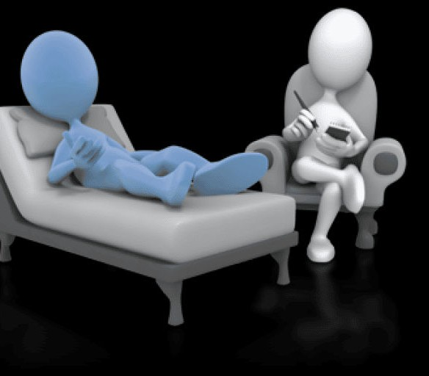
Чат-бот-психолог для людей с ментальными проблемами: плюсы - доступность 24/7, конфиденциальность; минусы - отсутствие эмпатии, ограниченность в понимании сложных проблем. Важно
подчеркнуть, что он не заменяет профессионального консультирования.

Slide 3
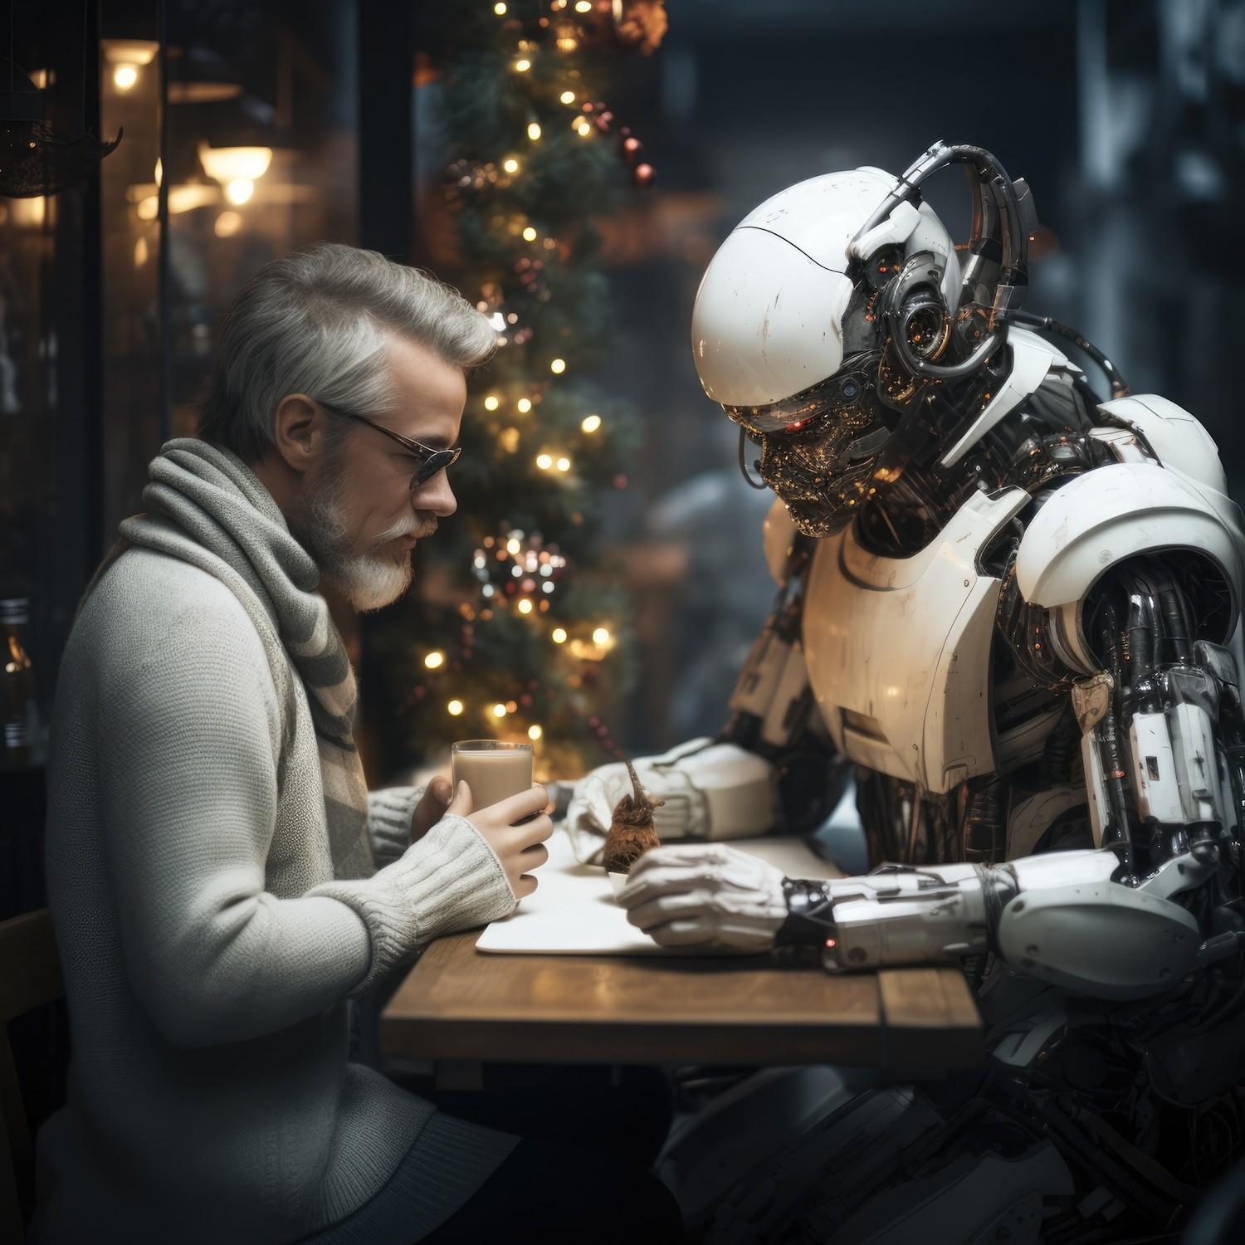
Чат-бот психолог может
помочь людям с ограниченными возможностями, предоставляя доступ к поддержке в любое время. Он может предложить эмоциональную поддержку, советы по решению проблем и информацию о доступных ресурсах. Это удобно для тех, кто испытывает трудности с общением или посещением психолога лично.
Чат-бот как психологическая поддержка может помочь в слушании и понимании эмоций пользователей, предоставляя им удобный способ выражения своих чувств и получения поддержки. Это инновационный метод, который может быть особенно полезен в условиях ограниченной доступности психологической помощи.

Slide 4
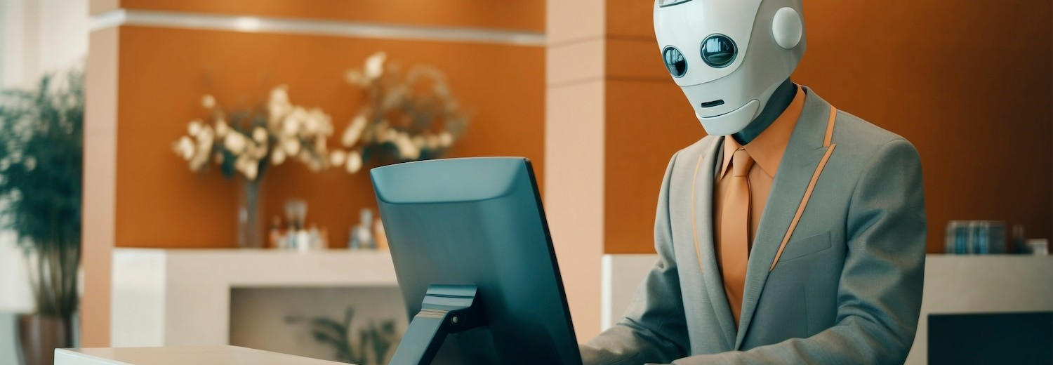
Чат-боты могут обеспечить конфиденциальность и доступность поддержки в любое время суток. Они способны распознавать и анализировать эмоциональные выражения пользователя, что позволяет предоставлять персонализированную поддержку.

Slide 5
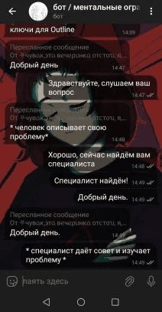

Технологические
аспекты
Использование искусственного интеллекта позволяет чат-ботам распознавать и анализировать текстовую информацию, выявляя эмоциональную окраску высказываний пользователей.
пример

Slide 6
Площадка Telegram предоставляет удобную среду для создания чат-бота психолога. Благодаря широким возможностям API и простому интерфейсу, разработчики могут легко интегрировать функционал и обеспечить комфортное общение с пользователями.
Это позволяет эффективно предоставлять помощь и поддержку в онлайн-
Чат-боты могут быть мощным инструментом для предоставления психологической поддержки через технологические средства. Их использование может помочь снизить барьеры к получению эмоциональной помощи и улучшить доступность услуг для пользователей.

Slide 7
Спасибо!

